Slide 1
ŽIVO - NEŽIVO
DOPOLNILA IN UREDILA Kristina Škulj

Slide 2
ALI SI SE KDAJ MED SPREHODOM PO GOZDU ALI PARKU OZRL OKOLI SEBE IN OPAZOVAL OKOLJE, KI TE OBDAJA? KAJ SI OPAZIL?
VSE, KAR NAS OBDAJA, LAHKO RAZDELIMO NA ŽIVI SVET IN NEŽIVI SVET.
ŽIVI SVET SO LJUDJE, ŽIVALI, RASTLINE.

Slide 3
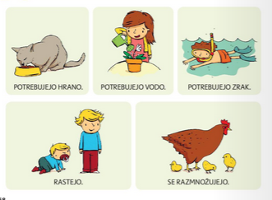
KAKO LOČIM ŽIVO OD NEŽIVEGA?
ŽIVA BITJA:

Slide 4
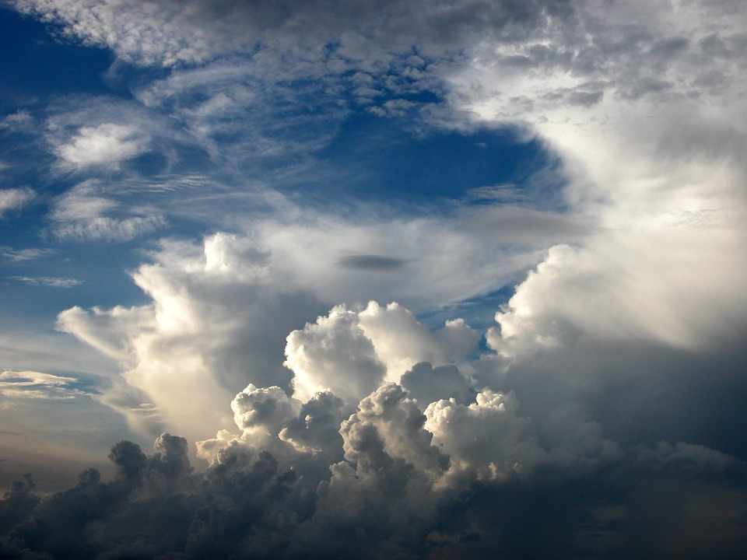
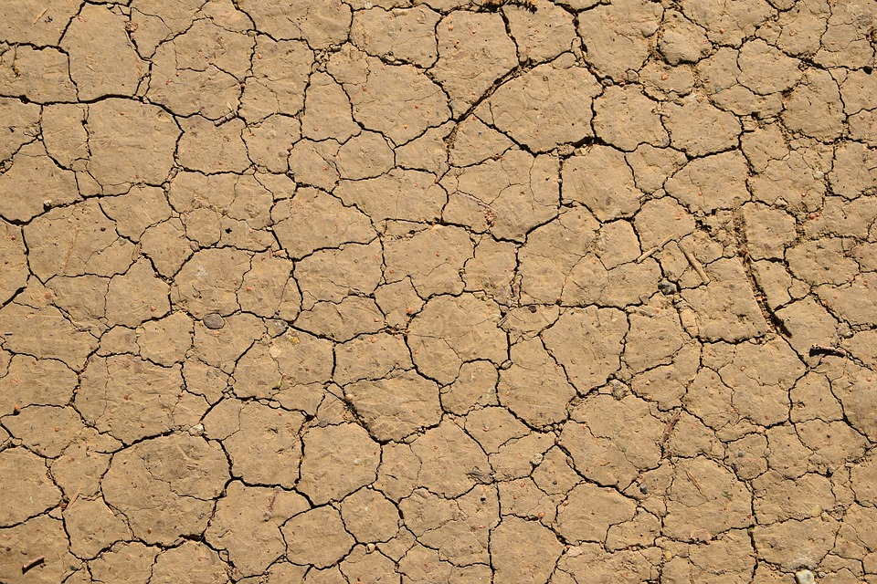
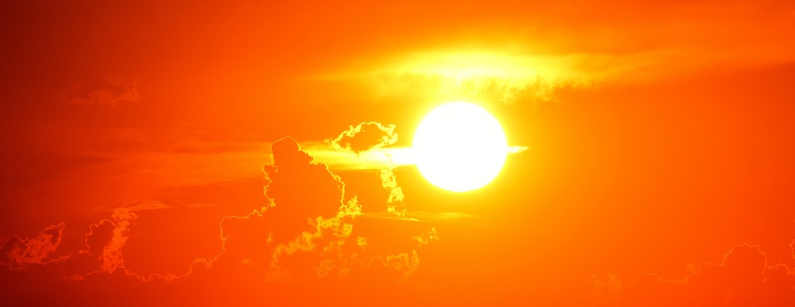
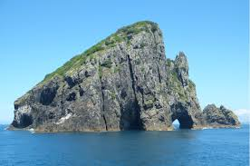
Neživa narava

Slide 5
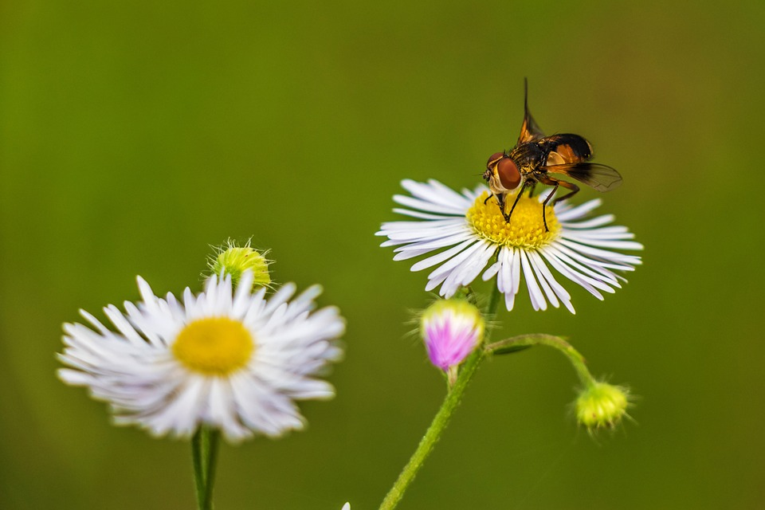
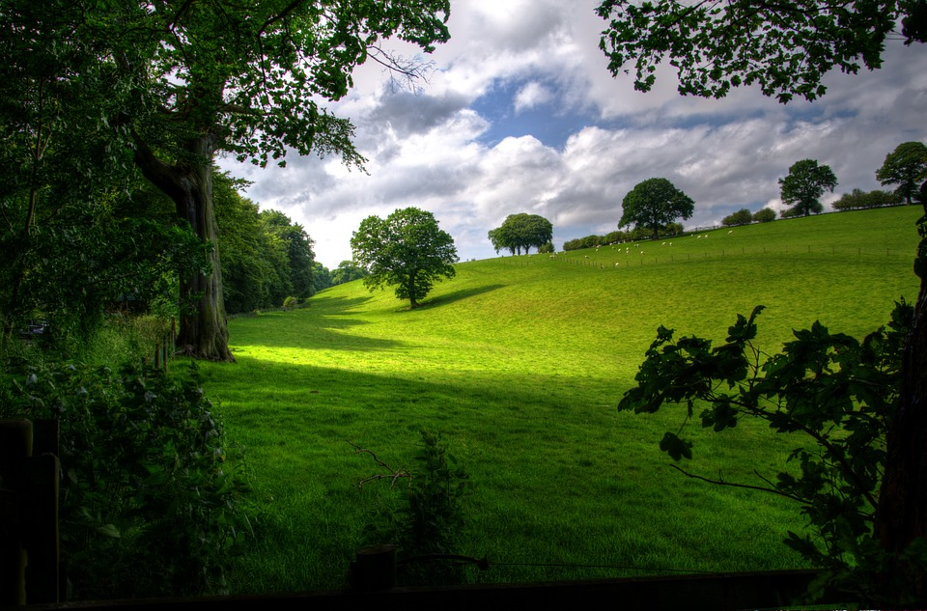
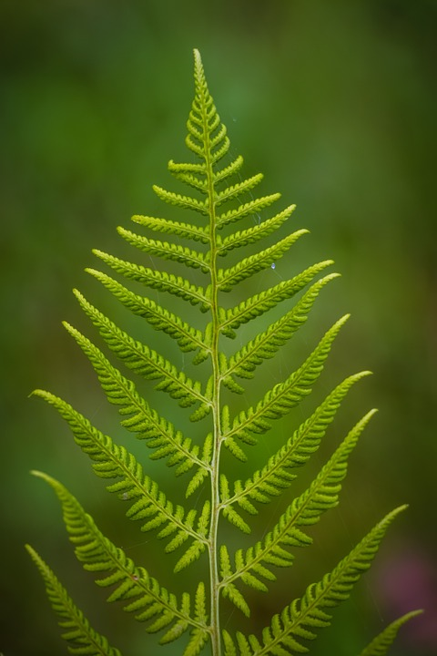
Živa narava
RASTLINE

Slide 6
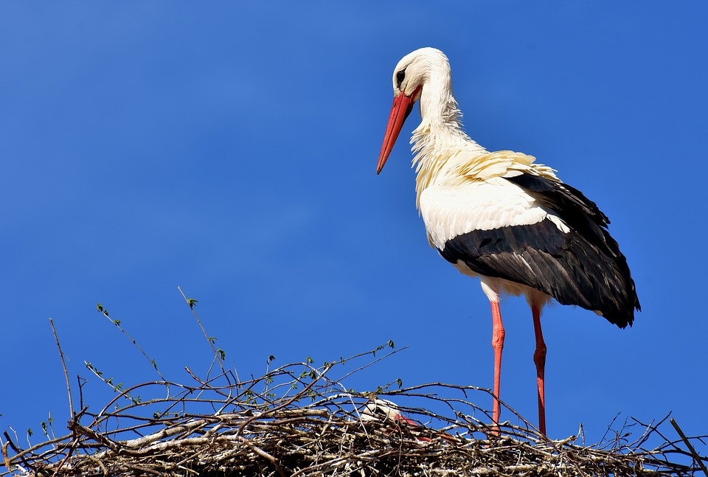
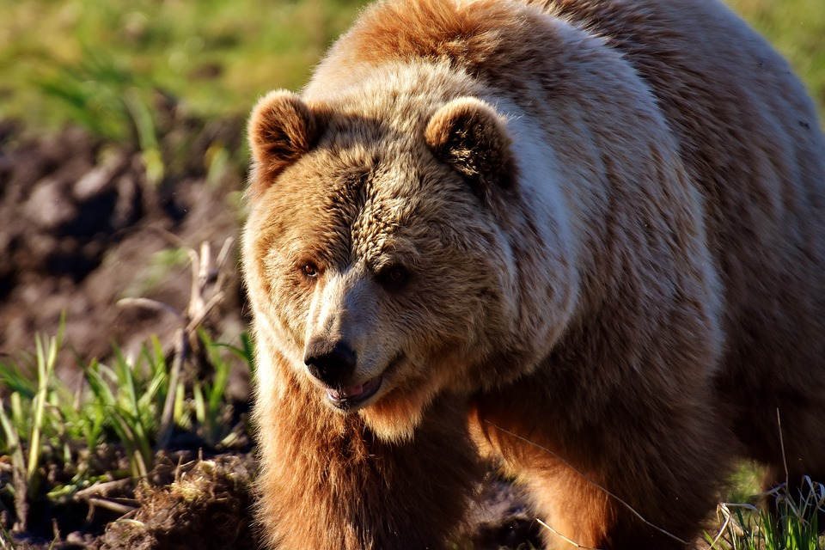
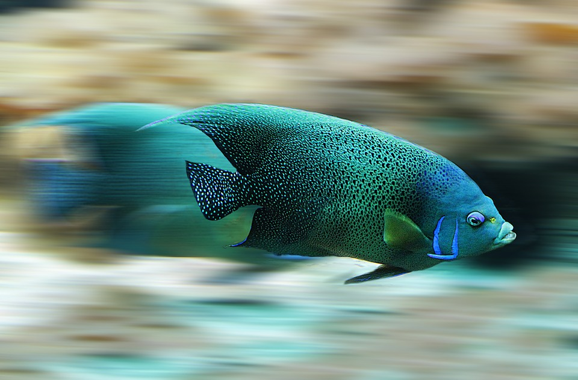
Živa narava
ŽIVALI

Slide 7
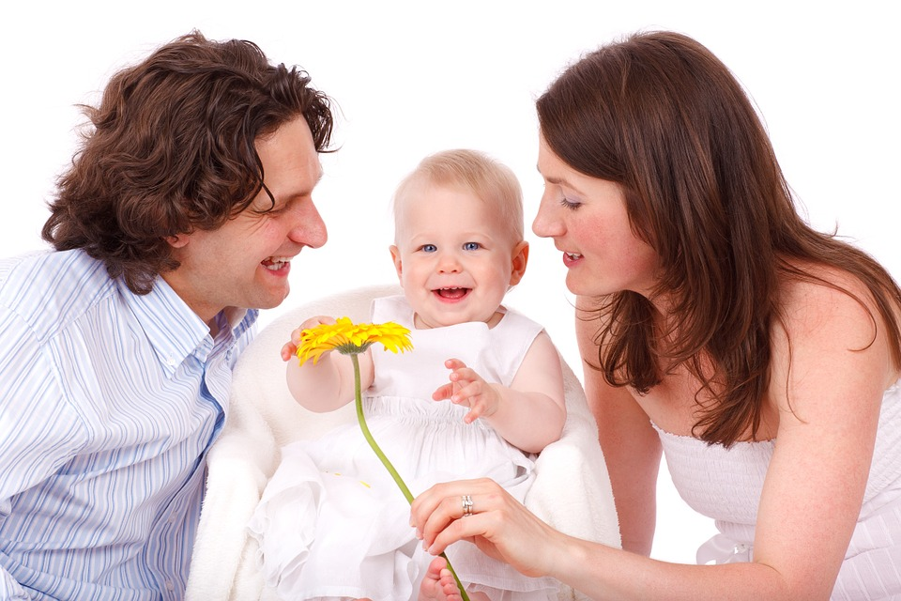
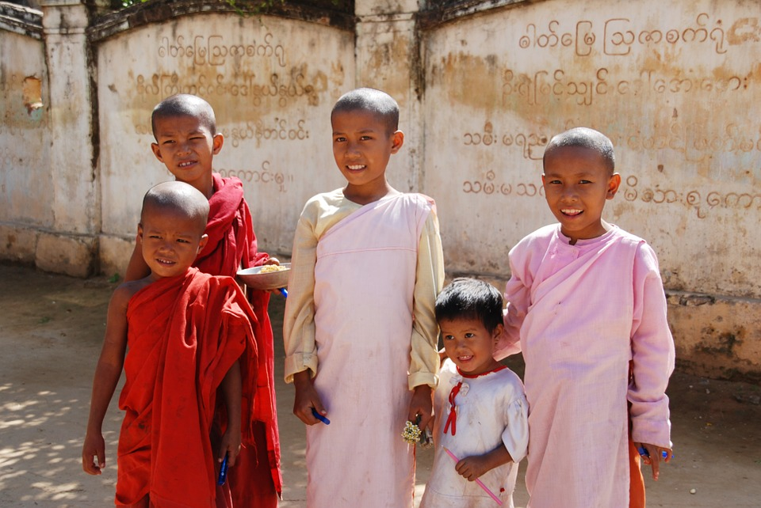
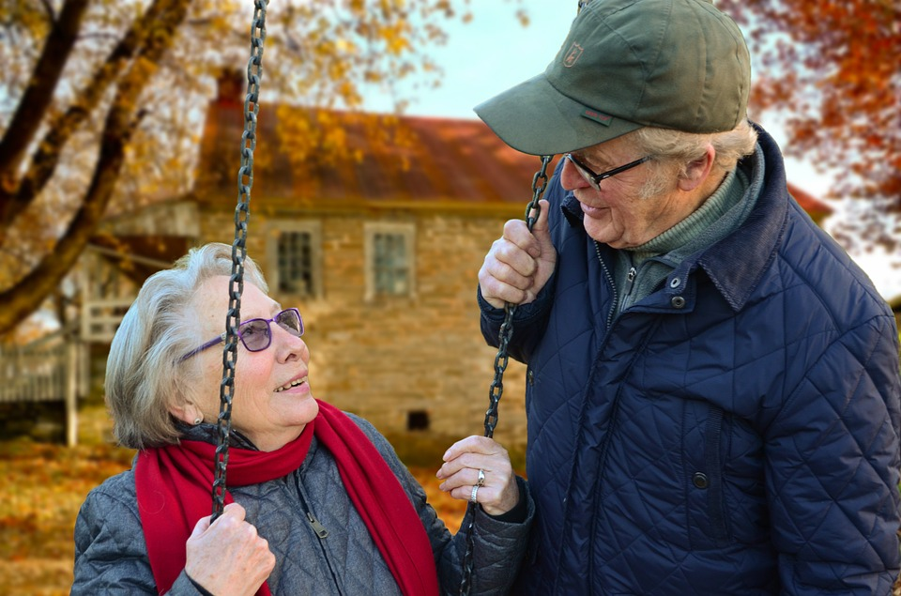
ŽIVA NARAVA
ČLOVEK

Slide 8
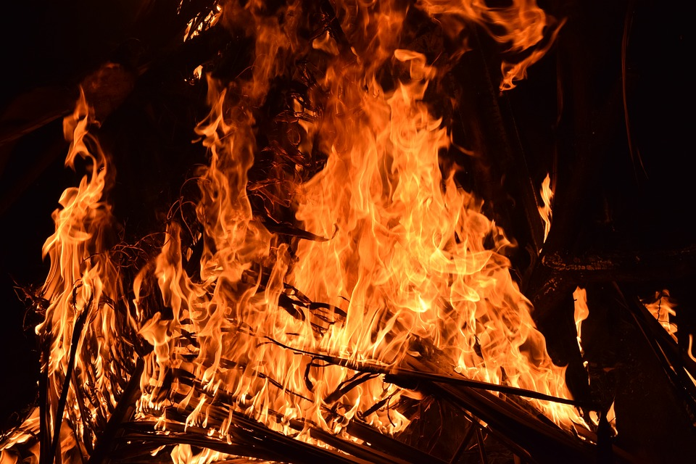
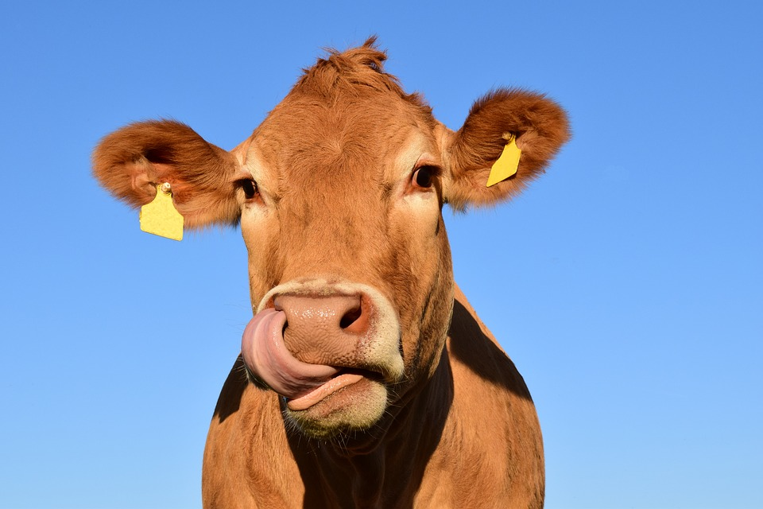
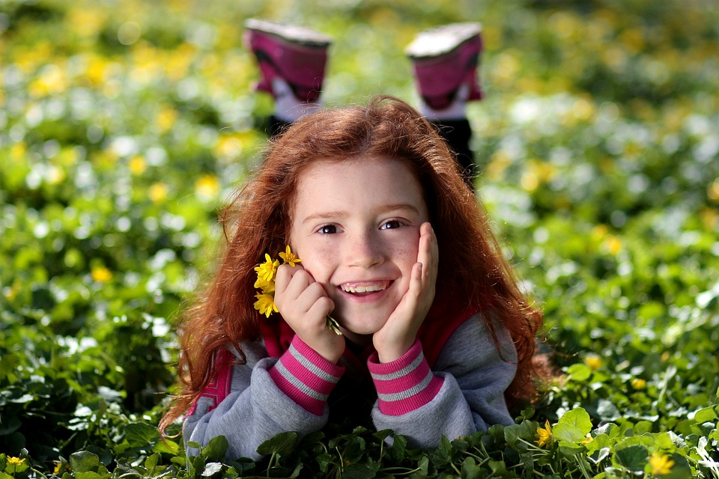
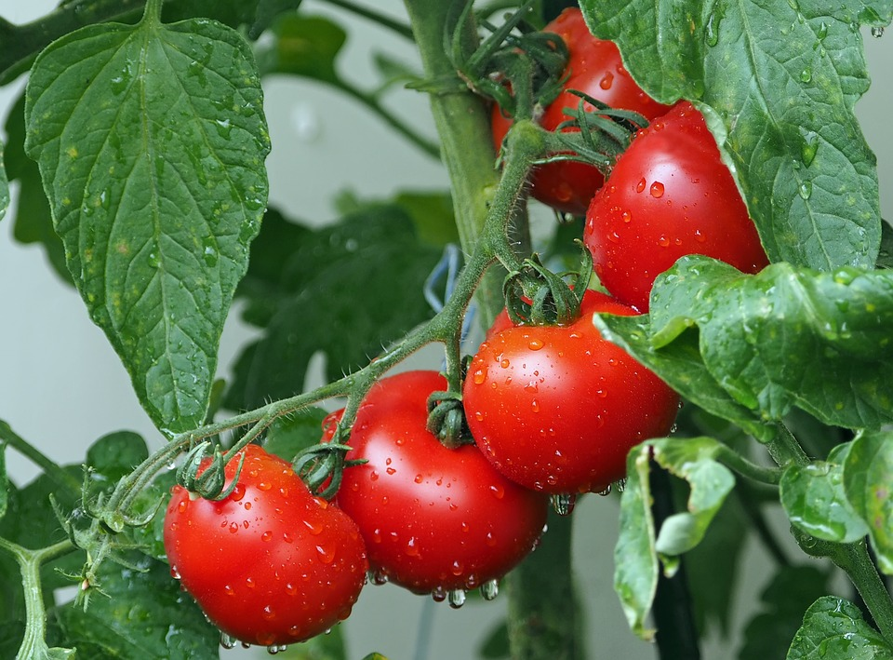
Živa narava potrebuje neživo in živo naravo

